Slide 1
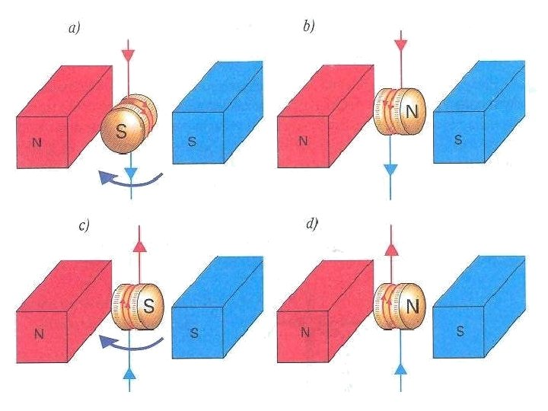
Působení magnetického pole na cívku s proudem
Cívka se bude otáčet svým jižním pólem k severnímu pólu trvalého magnetu. Zastaví se, až budou u sebe nesouhlasné póly magnetu a cívky.
Když změníme směr proudu cívkou, vymění se její póly a proto se cívka opět otočí.

